Slide 1
Journée du Syndrome du bébé secoué
Vendredi 29 septembre 2017
Dr Barbara TISSERON, CHR Orléans

Slide 2
Lorie, née le 10/12/2014
ATCD :
  Néonataux :
    grossesse gémellaire
    Née à 37 SA, voie basse, non instrumentale ; pas de SFA ni de sd infectieux
    P : 2960g, T : 48cm, PC : 33,5cm
  Consultation le 15/01/15 : PC : 38cm (+4,5cm : changement de 2,5 couloirs) « examen normal, tonus ok, reflexes + »
Histoire de la maladie
  Présente des pleurs inconsolables depuis le 24/01/2015 à 22h00. Elle est amenée par les pompiers avec sa maman aux urgences pour « difficultés respiratoires et comportement anormal ».
  Aucune explications données par la mère

Slide 3
Lorie (suite)
Examen clinique aux urgences à 00h19
  Altération état général
  Ecchymoses des deux joues sans notion de traumatisme
  Neurologique : tonique, réactive, fontanelle normo tendue
  Abdomen tendu et ballonné
Examens complémentaires
  NFS : GB : 31200, Hb : 8,5g, plaquettes : 447 000
  Coagulation : TP : 76%, TCA : 31,6
  Ionogramme sanguin : N
  CRP : 5
  GDS : PH : 7,28, PCO2 : 33, lactates : 9,7
  Ponction lombaire : hémorragique
  scanner cérébral : absence de saignement intracrânien; absence d’anomalie TDM pouvant expliquer la symptomatologie ; absence d’argument pour un saignement ancien ; absence de lésion traumatique osseuse

Slide 4
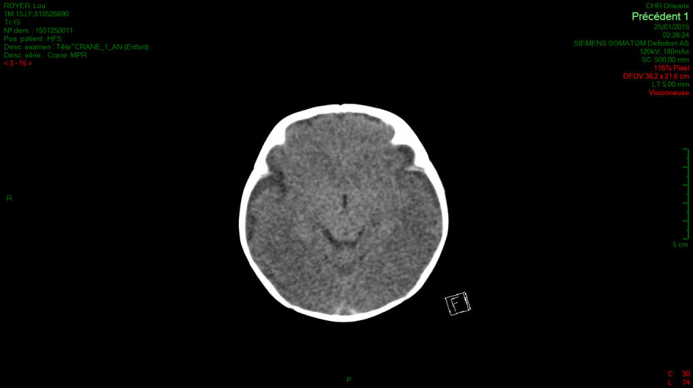
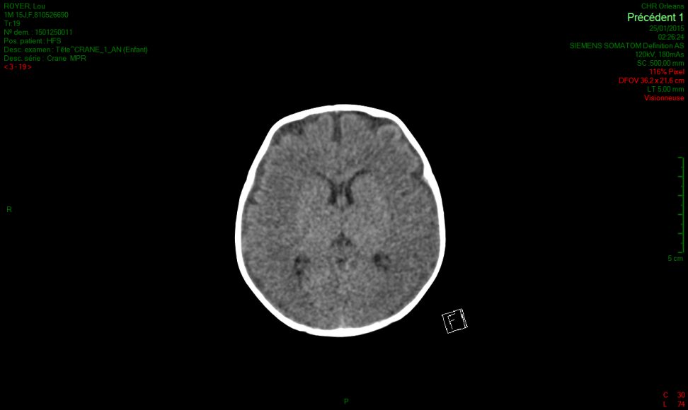
Scanner cérébral de Lorie réalisé dans la nuit

Slide 5
Lorie (suite)
Evolution
  Hospitalisation dans le service de pédiatrie générale pour prise en charge
  Examen cutané :
    Sur la joue gauche : 1 ecchymose de 7,5 cm sur 4 cm : empreinte digitiforme
    Sur la joue droite : 2 ecchymoses de 2,5 cm sur 1 cm et 0,5 cm sur 0,5 cm
    Sur le menton : 1 ecchymose de 2 cm sur 1 cm
  9h00 : aggravation de l’état général et neurologique avec bébé geignarde, pauses respiratoires, troubles de conscience, perte du contact oculaire, hypotonie généralisée axiale et périphérique, myosis peu réactif et convulsions (clonies, généralisées)
Transfert en réanimation néonatale après 2 injections de valium
  Persistance des convulsions : injection de Gardenal
  Pauses respiratoires : Intubation
  Fond d’œil : innombrables hémorragies rétiniennes bilatérales aux pôles post et en périphérie ; pas d’hémorragie intra vitréenne ;
  Echographie abdominale : normale
  Squelette complet : enfant trop instable

Slide 6
Lorie (suite)
Devant la persistance des convulsions et des hémorragies au FO, un 2ème scanner cérébral est demandé à 15h00
  hémorragie sous-arachnoïdienne intéressant les sillons corticaux pariétaux-occipitaux gauches, le sillon central droit et les sillons corticaux pariétaux supérieurs droits, d’épaisseur maximale estimée à 14mm avec œdème péri-lésionnel, exerçant un effet de masse sur les sillons corticaux qui apparaissent effacés
Transfert dans le service de réanimation pédiatrique de Tours
  Rapprochement service neurochirurgie
  Pronostic vital engagé

Slide 7
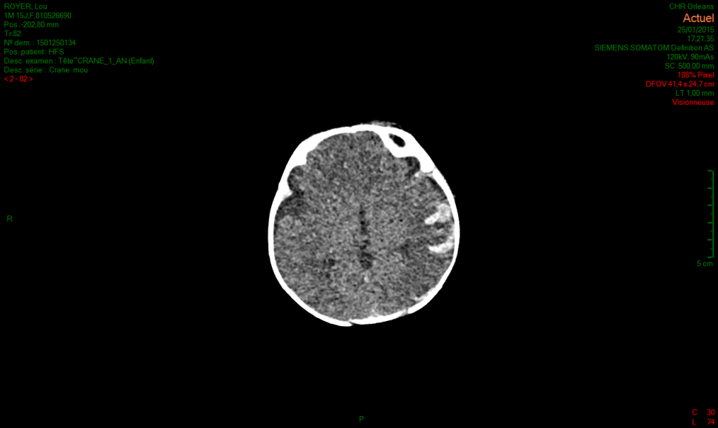
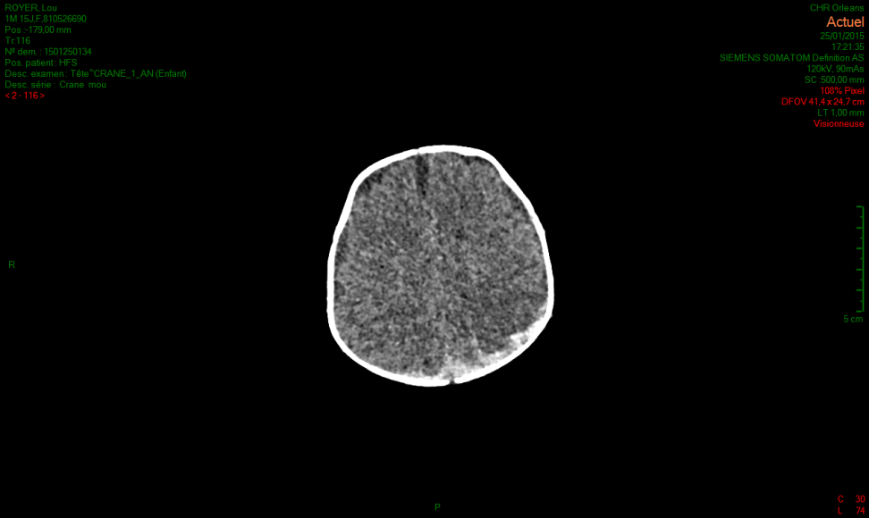
2ème scanner cérébral de Lorie

Slide 8
Lisa, née le 10/12/2014
ATCD :
  Néonataux :
    grossesse gémellaire
    Née à 37 SA, voie basse, non instrumentale ; pas de SFA ni de sd infectieux
    P : 2720g, taille : 46,5cm, PC : 33cm
    Notion d’ecchymose mandibulaire
  Consultation le 06/01/15 aux urgences chirurgicales du CHR d’Orléans : « serait tombée avec le papa alors qu’elle était dans son cosy ; examen et radio nles »
  Consultation le 15/01/15 : PC : 36cm (+3cm : changement de 1 couloir) « examen normal, tonus ok, reflexes + »
  1 épisode d’ecchymose sur le visage il y a environ 3 semaines rapporté par les parents
Histoire de la maladie
  Pendant que le pédiatre s’occupe de Lorie aux urgences à 00h19, le père appelle la mère pour signaler que Lisa « ne va pas bien », qu’elle est hypotonique, qu’elle a des ecchymoses sur le visage.
  Pédiatre fait dire au père de faire appeler la SAMU
  Père arrive par lui-même à 3h04

Slide 9
Lisa (suite)
Examen clinique aux urgences
  Très mauvais état général, grognon, geignarde, pleurs intenses
  Hypotherme à 35°4, tachycarde : 177/min, TA : 94/37mmHg
  Pâleur cutanéo-muqueuse
  Ecchymose de la joue gauche et sur le tragus de 1 cm et 1,5 cm
  Neurologique : tonique, réactive, fontanelle antérieure normotendue
Examens complémentaires
  NFS : GB : 20000, Hb : 6,6g, Plaquettes : 381 000
  TP : 55%, facteur II : 57%, V : 51%, VII : 75%, X : 64%, fibrinogène : 1,19g
  CRP : 4, PCT : 0,16
  Ionogramme sanguin : N
  GDS : PH : 7,15, PCO2 : 48, lactates : 9,30
  Scanner cérébral : hémorragie sous arachnoïdienne d’allure post traumatique prédominant au niveau des sillons droits et notamment en région sylvienne droite de 17X15 mm, associée à de l’œdème péri-lésionnel où elle exerce un effet de masse sur les sillons corticaux, associée à une pétéchie pariétale gauche. Discret effet de masse sur le ventricule latéral droit. Pas de lésions traumatique osseuse. Pas d’argument pour un saignement ancien.

Slide 10
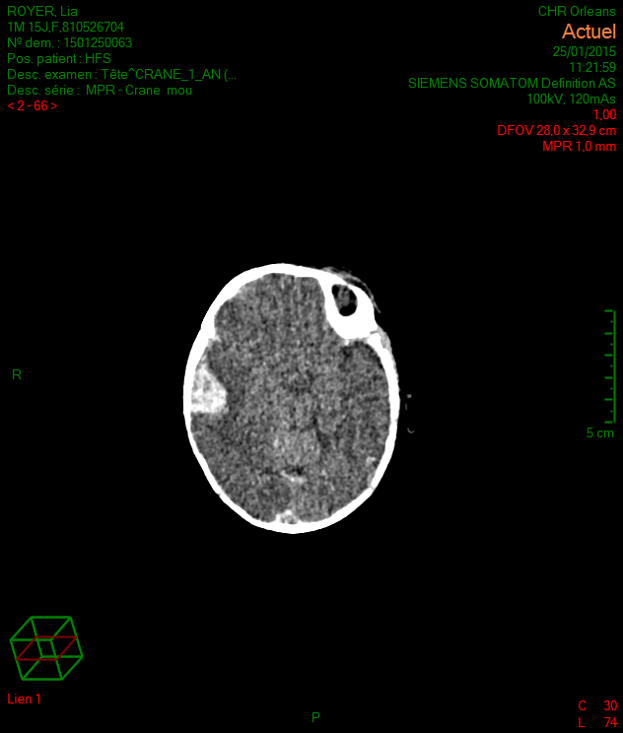
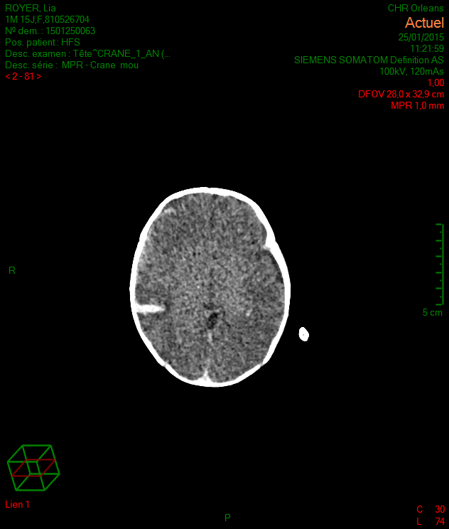
Scanner cérébral de Lisa

Slide 11
Lisa (suite)
Evolution :
  Hospitalisation d’emblée en réanimation néonatale
  Examen cutané :
    Cuisse droite : 1 ecchymose de 0,5X0,5 cm
    Jambe droite : 1 ecchymose de 3,5X0,5cm
    Cuisses G : 3 ecchymoses linéaires : 1,5X1, 2X1 et 1X1 : empreintes digitiformes
    Joue G : 1 ecchymose de 3X2,5cm
    Sous l’oreille G : 1 ecchymose de 1X2,5cm
    Menton : 1 ecchymose de 1X1cm
  Fond d’œil : hémorragies rétiniennes, pré rétiniennes et du vitré bilatérales (infarcissements hémorragiques rétiniens de grandes tailles supérieurs à 10 fois le diamètre papillaire)
  Squelette complet non réalisable
  Echographie abdominale normale
  Clonies récidivantes à plusieurs reprises : doses de charge de dilantin puis de rivotril ;
  Transfert dans le service de réanimation pédiatrique de Tours

Slide 12
Lorie et Lisa (suite)
Saignement intra crânien
Hémorragies bilatérales massives au fond d’œil
Très nombreuses ecchymoses chez de très jeunes nourrissons
ATCD d’ecchymoses chez Lisa (et de chute du cosy ?)
Absence d’explications données par les parents
Diagnostic de syndrome du bébé secoué
Signalement au Procureur de la République en urgence

Slide 13
Lorie (suite)
Hospitalisée en réanimation jusqu’au 09 février 2015 puis en neuropédiatrie jusqu’au 26/02/15 :
  Etat de mal épileptique réfractaire
  Pas d’indication neurochirurgicale
  IRM 12/02/15 : ischémie avec perte de substance blanche diffuse et corticale ; ramollissement ischémo-hémorragique du carrefour parenchymateux gauche
  Pronostic visuel : incertain
  EEG : activité pauvre et monotone
  RCP : éléments en faveur de lourdes séquelles => soins de confort et antalgiques ; abstention gestes réanimatoires
Transfert au CHR d’Orléans du 26/02 au 02/03/15 avant retour au domicile

Slide 14
Lorie (suite)
Mai 2017 : 2 ans 5 mois
  Retard psycho moteur sévère mais progrès réguliers :
    Retournement ventre-dos, tenue tête, début de déplacement, préhension palmaire, esquisse pince pouce-index, fait « bravo et au revoir », bon contact avec sourires et qq bisyllabismes
  Ophtalmologique : strabisme œil gauche ; pas de correction ; PEV sub normaux
  Auditifs : PEA normaux
  Troubles du sommeil
  Cassure pondérale et du PC
  Suivi : CAMSP avec 3 séances de kinésithérapie motrice/ semaine

Slide 15
Lisa (suite)
Hospitalisée en réanimation jusqu’au 12 février 2015 puis en neuropédiatrie jusqu’au 26/02/15 :
  Etat de mal épileptique réfractaire
  Pas d’indication neurochirurgicale
  IRM 12/02/15 : perte de substance cérébrale majeure avec atteinte diffuse respectant les noyaux gris centraux et le tronc cérébral ; stigmate d’hémorragie méningée ;
  Pronostic visuel : fonctionnel incertain (régression hémorragies au FO) ; absence de réaction visuelle ;
  EEG : activité quasi inexistante sans grapho élément physiologique
  RCP : éléments en faveur de lourdes séquelles => soins de confort et antalgiques ; abstention gestes réanimatoires
Transfert au CHR d’Orléans du 26/02 au 02/03/15 avant retour au domicile

Slide 16
Lisa (suite)
23 mois :
  Retard psycho moteur très sévère :
    Communique un peu avec sa maman ; pas de tenu assise, pas de tenue de tête, pas de déplacement…
  Epilepsie séquellaire : Lamictal, Depakine et Urbanyl
  Ophtalmologique : cécité bilatérale
  Troubles de déglutition : alimentation sur sonde nasogastrique puis gastrostomie
  Nombreuses hospitalisations pour pneumopathies d’inhalation
  Oxygénothérapie à domicile
  Suivi : CAMSP avec 3 séances de kinésithérapie motrice/ semaine

Slide 17
7 juin 2017 : Assises
Père condamné à 12 ans de prison

Slide 18



